Slide 1
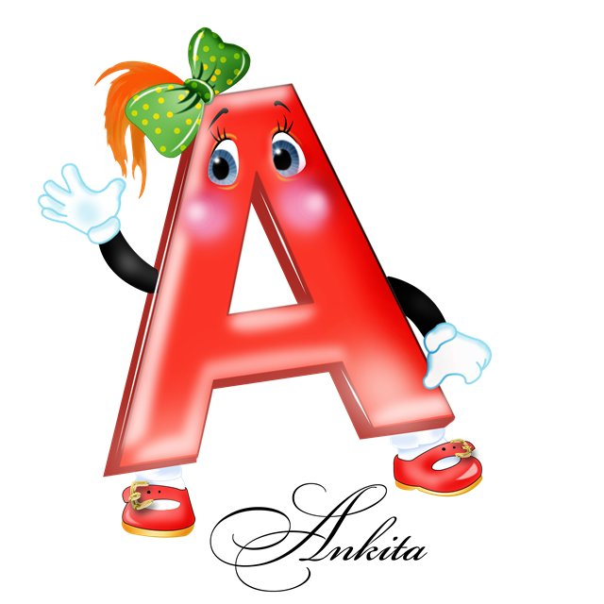
Тема нашего урока
ГЛАСНЫЕ

Slide 2
Подчеркни слова, где есть гласные А и Я

Slide 3
Сбились в стайку, как цыплята, Возле пня грибы - опята. Вот какая возле пня Собралась в лесу родня.

Slide 4
Вот два столба наискосок, А между ними поясок. Ты эту букву знаешь? А? Перед тобою буква …

Slide 5
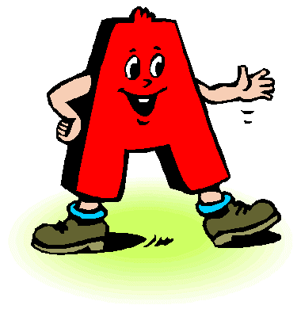

Slide 6
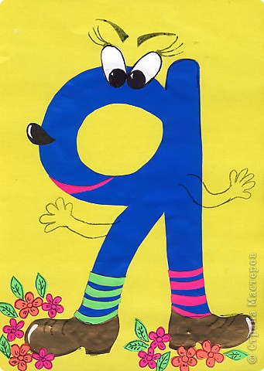
Всем известно Буква …. Самая хвастливая.

Slide 7
Буква Я сколько звуков имеет?
я
й
а

Slide 8
Азбуке учиться всегда пригодится.

Slide 9
Минутка чистописания

Slide 10
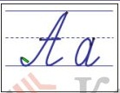

Slide 11
Внимание! Правило! Гласный звук может быть ударным или безударным. Ударные гласные звучат сильно и долго. Безударный нужно проверять ударным: трава –травы, мячи - мяч

